Slide 1

Produktpräsentation
AGE-W
Winkelausgleichseinheit

Slide 2
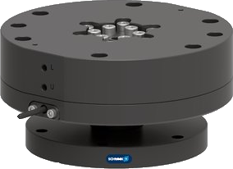
Winkelausgleichseinheit
Ausgleichseinheit für Einsätze in der Montage, beim Be- und Entladen und "Griff in die Kiste". Durch den Rotations- und Winkelausgleich der AGE-W passt sich der Endeffektor an die Lage des Bauteils an.
Weltweit die erste Winkelausgleichs-einheit für den Einsatz am Roboter zum simultanen Rotations- und Winkelausgleich.

Slide 3
Flexibel. Kompakt. Robust.
Rotations- und Winkelausgleich
Zentrische Verriegelung
Verriegelungsabfrage über induktive Näherungsschalter
Roboterschnittstelle
nach ISO 9409

Slide 4

Vorteile - Ihr Nutzen
Auslenkung in sowohl Rotation als auch im Winkel kompensiert Ungenauigkeiten in der Bauteillage und spart Zeit, Kosten und Aufwand durch reduzierten Roboterprogrammieraufwand
Verriegelungskomponenten aus gehärtetem Stahl sorgen für eine hohe Robustheit und garantiert eine lange Lebensdauer
Zentrische Verriegelung über bewährtes Kugelsystem ermöglicht eine robuste und präzise Verriegelung, Die Einheit kann für nachfolgende Prozesse starr geschaltet werden
ISO-Flanschbild sowohl roboterseitig als auch werkzeugseitig mit ISO Norm ausgestattet. Eine direkte Anschraubung an gängige Robotertypen ist ohne zusätzliche Adapterplatte möglich
Abfrage des verriegelten Zustands durch induktive Näherungsschalter erhöht die Prozesssicherheit
Optionale Schutzhülle für eine hohe Widerstandsfähigkeit gegen externe Betriebsmittel wie z.B. Kühlmittel

Slide 5
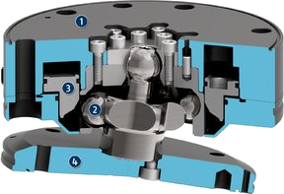
1
Gehäuse
Technische Daten
2
Verriegelungskugeln
3
Verriegelungskolben
4
Anbauflansch
Technische Daten
Baugröße | 125
Wiederhol-genauigkeit (mm) | +/- 0,09
Handhabungs-gewicht (kg) | 22,7
Auslenkung um X und Y (°) | +/- 13
Auslenkung um Z (°) | +/- 19
1
3
2
4

